Slide 1


Le Proposte di TTS Italia
per la Smart Mobility
Dr.ssa Rossella Panero
Presidente TTS Italia
Milano, 8 novembre 2019

Slide 2
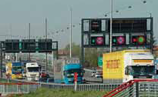
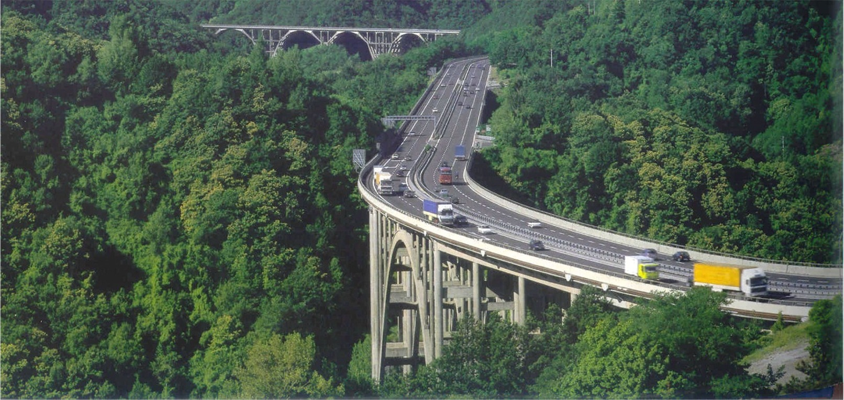
I Numeri della Mobilità in Italia
Dati 2017 (CNT 2017-2018)
Traffico passeggeri interno:
  Il 91,28% sceglie la strada
  Il 6,29 % sceglie la ferrovia
  Il 2,04% sceglie l’aereo
  Lo 0,39% sceglie le vie d’acqua
Traffico merci interno (maggiore di 50 km):
  Il 51,47% avviene su strada
  Il 16,68% su ferrovia
  Lo 0,66% in aereo
  Il 31,19% sceglie le vie d’acqua
Notes:
2

Slide 3
I Numeri dell’Incidentalità Stradale
In Italia, nel 2017, gli incidenti stradali sono stati 174.933. Questi hanno determinato 3.378 morti e 246.750 feriti. Il 74,6% degli incidenti avviene in ambito urbano con coinvolgimento di utenti vulnerabili (dati Istat/ACI, 2018)
Il costo sociale annuo è stimato in circa 19,3 Miliardi di Euro, pari al 1,1 % del PIL (Stime MIT 2010 rivalutate al 2017)
Gli incidenti stradali sono la prima causa di morte nella fascia d’età fino a 40 anni
Evoluzione dell’incidentalità 2001-2020
Notes:
3

Slide 4
Le Sfide
Sicurezza stradale: riusciremo a raggiungere il target EU 2020 di dimezzamento delle vittime rispetto al 2010 (2057 morti)?
Logistica: come possiamo recuperare le inefficienze di questo settore stimate in 1,5%-2% del PIL nazionale?
Mobilità Urbana: nelle città e aree limitrofe vive il 75% della popolazione e viene prodotto il 70% dei consumi energetici e delle emissioni di gas serra. Come possiamo alleviare le congestioni e rendere i servizi di trasporto accessibili, sostenibili, efficienti e personalizzati a misura degli utenti?
Strade e veicoli intelligenti: smart road, veicoli connessi, veicoli autonomi, siamo pronti?

Slide 5
Smart Mobility e ITS
Per affrontare le sfide della mobilità, negli ultimi decenni sono stati promosse politiche per una maggiore efficienza e sostenibilità del sistema di trasporto nazionale, facendo ricorso agli ITS e non solo alla realizzazione di nuove infrastrutture
Grazie alla diffusione degli ITS e alla conseguente disponibilità di informazioni aggiornate, le esigenze degli utenti e le abitudini di mobilità sono cambiate verso soluzioni di smart mobility integrate e multimodali
Gli ITS apportano benefici tangibili e misurabili e richiedono investimenti molto ridotti rispetto a quelli infrastrutturali e con un tasso di ritorno molto più rapido
Gli ITS sono lo strumento chiave per realizzare la smart mobility

Slide 6
Il Contesto Normativo sugli ITS
La Direttiva ITS 2010/40/UE sul “Quadro generale per la diffusione dei Sistemi Intelligenti di Trasporto nel settore del trasporto stradale e nelle interfacce con altri modi di trasporto” in vigore da Agosto 2010 e successivi Regolamenti Delegati
Il Decreto ITS del 1°Febbraio 2013 sulla “Diffusione dei Sistemi Intelligenti in Italia”, del Ministero delle Infrastrutture e dei Trasporti di concerto con i Ministeri della Ricerca e degli Interni a seguito del recepimento della Direttiva ITS
Piano d’Azione ITS Nazionale adottato dal Ministro delle Infrastrutture e dei Trasporti a Febbraio 2014
Decreto del Ministero delle Infrastrutture e dei Trasporti n. 255 del 27 Ottobre 2016 sulle “Regole tecniche per l'adozione di sistemi di bigliettazione elettronica interoperabili nel territorio nazionale”
Decreto del Ministero delle Infrastrutture e dei Trasporti del 4 Agosto 2017 sulle “Individuazione delle linee guida per i piani urbani di mobilità sostenibile”
Decreto del Ministero delle Infrastrutture e dei Trasporti del 28 Febbraio 2018 sulle “Modalità attuative e strumenti operativi della sperimentazione su strada delle soluzioni di Smart Road e di guida connessa e automatica”

Slide 7
Il Piano d’Azione ITS Nazionale
Punto di arrivo di un processo condiviso coordinato da TTS Italia su incarico del MIT con tutte le principali Associazioni di categoria del settore trasporti
Il Piano d’Azione ITS individuava 21 azioni strategiche a livello nazionale in materia di ITS da implementare in cinque anni in quattro aree prioritarie
Uso ottimale dei dati relativi alle strade, al traffico e alla mobilità
Continuità dei servizi ITS di gestione del traffico e del trasporto merci
Applicazioni ITS per la sicurezza stradale e per la sicurezza del trasporto
Collegamento tra i veicoli e l’infrastruttura di trasporto
L’orizzonte temporale del Piano sta terminando e molte delle azioni previste non sono state completamente realizzate

Slide 8
Il Piano d’Azione ITS Nazionale: un’occasione persa?
Il Piano d’Azione ITS Nazionale poteva un strumento essenziale per la modernizzazione del sistema dei trasporti nazionale ma:
Il Piano non identificava strumenti di attuazione precisi, in particolare finanziari
Molte azioni erano di competenza degli Enti Locali che hanno realizzato interventi specifici grazie a programmi di finanziamento come il PON Metro o i POR ma non c’è stata una implementazione di ITS diffusa sul territorio
E’ mancata l’azione di coordinamento e di indirizzo sull’attuazione del Piano prevista dal Piano stesso
Sussiste tuttora una scarsa conoscenza da parte dei soggetti di domanda in genere sugli ITS e sui benefici che gli ITS possono apportare
Lo scenario tecnologico è cambiato (C-ITS, 5G, auto autonome) e occorre tenerne conto
Il Piano non è un’occasione persa ma deve essere rivisto e aggiornato

Slide 9
La Visione di TTS Italia
Connettività, Integrazione, Sostenibilità: tre parole chiave per realizzare la Smart Mobility
TTS Italia ha ritenuto opportuno fare delle proposte su cinque temi prioritari per lo sviluppo e la diffusione della Smart Mobility in Italia
Miglioramento della sicurezza stradale
Efficientamento della logistica
Realizzazione di servizi MaaS – Mobility as a Service
Miglioramento della mobilità urbana
Sviluppo delle smart road, dei sistemi cooperativi e dei veicoli autonomi

Slide 10
Proposte per l’efficientamento della logistica -1
La Piattaforma Logistica Nazionale - PNL: il pieno utilizzo può generare benefici stimabili tra 7 e 10 miliardi di Euro in termini di recupero di efficienza del sistema logistico nazionale
E’ importante promuovere interventi per:
  Implementare servizi di informazione per aree di parcheggio sicure per l’autotrasporto in risposta al Regolamento Delegato UE
  Favorire l’intermodalità con l’impiego di piattaforme coerenti con la PNL presso i nodi logistici, specie nei porti
  Favorire l’utilizzo di sistemi di gestione e monitoraggio delle flotte di trasporto merci
  Promuovere l’impiego di sistemi di controllo dell’autotrasporto per ridurre l’impatto sulle strade nazionali di veicoli che non rispondono a requisiti di sicurezza
  Favorire la diffusione delle tecnologie blockchain per lo scambio di informazioni e transazioni tra gli attori logistici, in particolare nel settore portuale
  Promuovere la sperimentazione del platooning che può portare benefici per la sicurezza, la riduzione dei costi, delle congestioni e delle emissioni
Notes:
10

Slide 11
Proposte per l’efficientamento della logistica -2
Logistica Urbana: è prioritario definire le Linee Guida per l’interoperabilità dei sistemi informativi per la city logistics come stabilito dal Decreto ITS del 1 Febbraio 2013 e non ancora attuato
Sono da favorire:
  L’impiego di veicoli a basso impatto ambientale
  L’adozione e diffusione di sistemi tecnologici innovativi per ridurre l’impatto della city logistics nel tessuto urbano come sistemi di prenotazione degli stalli, sistemi di navigazione dinamica, di pianificazione e gestione di zone di transhipment di prossimità e piattaforme urbane
  Un maggiore dialogo e cooperazione tra operatori logistici ed Enti Locali
Notes:
11

Slide 12
Benefici attesi
  Gli ITS sono uno strumento potente per integrare persone, mezzi e modi di trasporto a supporto delle politiche di smart mobility e della crescita del Paese
L’aggiornamento e attuazione del Piano d’Azione ITS Nazionale e le proposte presentate consentiranno di sfruttare appieno le potenzialità degli ITS e portare benefici concreti
  Sociali, per i benefici che gli ITS possono generare per la collettività in termini di aumento dell’efficienza e sicurezza del sistema dei trasporti nazionale e rispetto per l’ambiente e quindi migliore qualità della vita
  Infrastrutturali, il maggiore impiego di ITS può portare ad un aumento della capacità superiore al 10% a parità di infrastrutture grazie ad un loro utilizzo ottimizzato
  Industriali, con il raddoppio del fatturato in 5 anni con conseguente creazione di posti di lavoro e competitività internazionale
Notes:
12

Slide 13
Raccomandazioni
Gli ITS possono essere un’opportunità vera per il Paese ma è importante:
  Favorire il riuso delle best practices ai fini di ottimizzare le risorse e creare le condizioni per la diffusione e l’interoperabilità degli ITS sull’intero territorio nazionale
Misurare e dimostrare concretamente i benefici per giustificare gli investimenti e valutarne il ritorno per la collettività e le aziende e creare il Database Nazionale dei Benefici ITS, come proposto nel Piano d’Azione ITS Nazionale
  Accrescere la consapevolezza da parte delle stazioni appaltanti del reale valore di mercato delle soluzioni tecnologiche per incentivare il mercato e gli investimenti del settore industriale
  Utilizzare pienamente da parte degli Enti Locali gli strumenti della programmazione 2014-2020 come il PON Metro, i PON e i POR per il finanziamento di progetti ITS sul territorio
La sfida che si pone ora è di valorizzare appieno questo settore a reale supporto della crescita del Paese
Notes:
13

Slide 14
Grazie
per l’attenzione!

